Slide 1
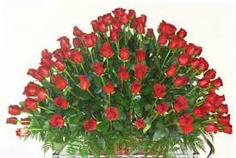
সমাজবিজ্ঞান ক্লাসে স্বাগত

Slide 2
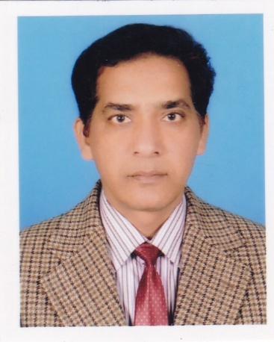
পরিচিতি
শিক্ষক পরিচিতি
পাঠ পরিচিতি
মোঃ এনামুল হক
প্রভাষক সমাজবিজ্ঞান
কাকনহাট কলেজ,রাজশাহী।
মোবাঃ০১৭১৫-০৪১৭৯৭
Email:enamulbiroil@gmail.com
শ্রেণিঃ দ্বাদশ
বিষয়ঃ সমাজবিজ্ঞান
অধ্যায়ঃচতুর্থ(বাংলাদেশের ক্ষুদ্র নৃগোষ্টীর জীবনধারা)
পদ্ধতিঃ দলীয় আলোচনা
সময়ঃ ৫৫মিনিট
তারিখঃ২২/০৯/২০১৬ইং

Slide 3
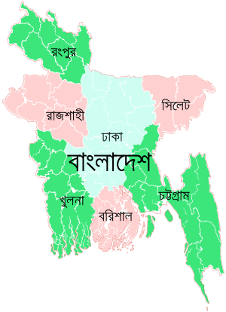
এসো আমরা কিছু ছবি দেখি

Slide 4
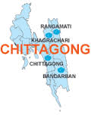
রাঙামাটি
খাগড়াছড়ি
বান্দরবান

Slide 5
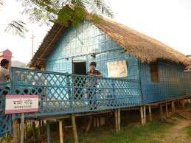
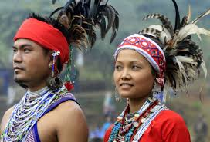
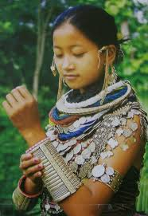
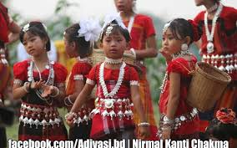
ছবিতে আমরা কাদের দেখছি?

Slide 6
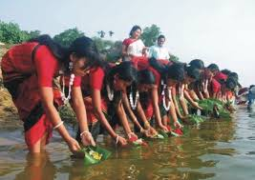
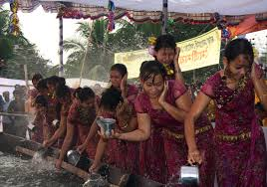
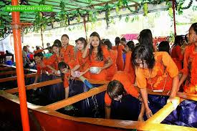
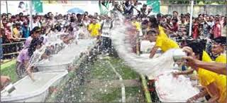
“সাংগ্রাই উৎসব”
পাহাড়ের এক বিশেষ জনগোষ্টী পালন করে।এরা কারা?
--মারমা

Slide 7
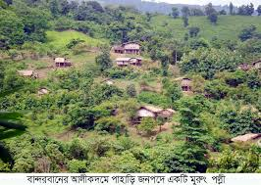
রাঙামাটির মারমা পল্লী

Slide 8
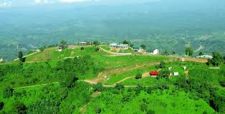
খাগড়াছড়ির মারমা পল্লী

Slide 9
আজকের পাঠ
মারমা
সম্প্রদায়
এথনিক

Slide 10
শিখনফল
এই পাঠ শেষে শিক্ষার্থীরা------------------
মারমাদের উৎপত্তি ও পরিচয় বলতে পারবে
মারমাদের সামাজিক ও সাংস্কৃতিক জীবনধারা বর্ণনা করতে পারবে
মারমাদের সামাজিক ও সাংস্কৃতিক জীবনধারার প্রতি সন্মান জানাতে শিখবে

Slide 11
উপস্থাপন
মারমাদের উৎপত্তি ও পরিচয়ঃ
বসবাসঃবান্দরবন,রাঙ্গামাটি,খাগড়াছড়ি,কক্সবাজার ও পটুয়াখালী।

Slide 12
দৈহিক বৈশিষ্ট্যঃমারমাদের গায়ের রঙ ফর্সা,নাক কিছুটা চ্যাপ্টা, চোখ ভাজযুক্ত ও চোখের পাতা পাতলা,চুল মোটা,কালো ও খাড়া।মুখে দাড়ি-গোফ কম।এরা বলিষ্ঠ ও সুঠাম দেহের অধিকারী।এরা মঙ্গোলয়েড।
মারমা নারী
গোত্র বিভাগঃমারমাদের মধ্যে গোত্র বিভাগ রয়েছে।এ পর্যন্ত তাদের মধ্যে ১৫টি গোত্রের সন্ধান পাওয়া গেছে।এগুলোর মধ্যে পালেংগস্তা, রিগ্রাইস্তা, পালেংগ্রীস্তা, কাউকদিনস্তা, ভেইর্সেনস্তা, সারুংগস্তা, ফারানপ্রোস্তা, খিউকাপিয়াস্তা, ছেড়েংগস্তা, মারুতস্তা, সাবোচ্চস্তা, ক্রংখিয়াংস্তা, তৈয়ংসিয়ট, খিয়কমাস্তে ও মাহলংস্তা।

Slide 13
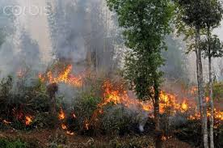
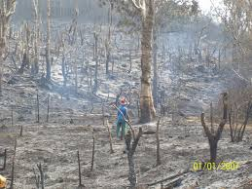
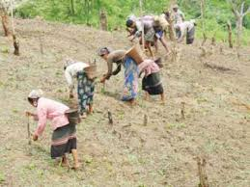
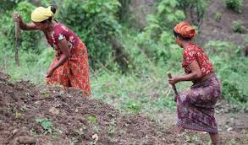
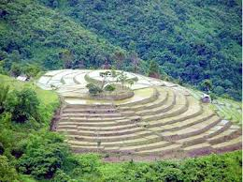
মারমাদের সামাজিক ব্যবস্থা
১।মারমাদের অর্থনীতি ও পেশা
জুমচাষ

Slide 14
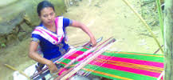
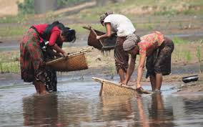
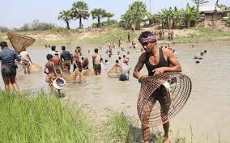
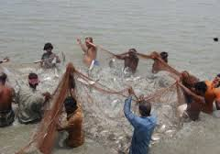
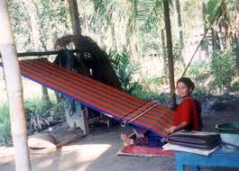
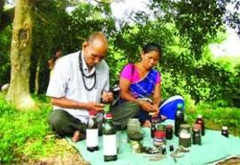
মারমাদের পেশা
মারমারা মাছ ধরে
কাপড় তৈরি করে
মারমাদের চুরুট তৈরি

Slide 15
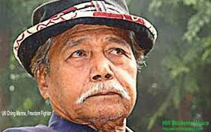
২।মারমাদের সামাজিক কাঠামোঃ মারমাদের সমাজের প্রধান হলেন রাজা।রাজাকে তারা খুবই ভালবাসে। মারমা সমাজ গ্রামকে রোযা বলে।গ্রাম প্রধানকে রোয়াঝা নামে অভিহিত করে। মারমারা প্রধান দুটি দলে বিভক্ত। একটি হলো মং সার্কেল এবং অপরটি হলো বোমাং সার্কেল।
গ্রাম প্রধান
রোয়াঝা
সার্কেল প্রধান
বোমাং রাজা
মং রাজা

Slide 16
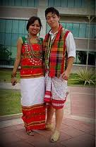
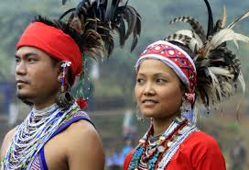
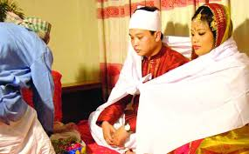
৪।পরিবার ও বিবাহ ব্যবস্থাঃ মারমা সমাজ পিতৃতান্ত্রিক।বংশ পরিচয় ও উত্তরাধিকারের ক্ষেত্রে ছেলেরাই অগ্রাধিকার পায়। মারমা সমাজে স্বগোত্রীয় ও বহিগোত্রীয় উভয় ধরণের বিবাহ দেখা যায়। ছেলেমেয়েরা বিবাহের উপযুক্ত হলে পাত্রপাত্রী নির্বাচনের পর নির্দিষ্ট দিনে বর ও কনে যার যার বাড়িতে যথারীতি গোসল সেরে দেবতা ‘চুমুংলে’এর উদ্দেশ্যে পূজা দেয় এবং রাত্রিতে স্বপ্ন দেখার উদ্দেশ্যে পবিত্রভাবে শয়ন করে।স্বপ্নের ভিত্তিতে শুভ-অশুভ নির্ধারিত হয়।যেমন-নৌকায় স্রোতের অনুকূলে ভ্রমন,সাদা বস্তু দর্শন,ফুল ও মালা অর্পণ করা ইত্যাদি শুভ প্রতীক।আর মরাগাছ ও শুকনোকাঠ,খালি কলসি দেখা, কানাকাটি করা ইত্যাদি অশুভ।স্বপ্নের ফলাফল শুভ হলে বিয়ের দিন ধার্য হয়।অনেক সময় গণক “ওহ্রাদাই” মাধ্যমে কুষ্টি বিচার করেও বিয়ের দিন ধার্য করেন।বিয়ের দু’দিন আগে সন্ধায় একটি শূকুর,পাঁচটি মোরগ ও কিছু পান-সুপারি গৃহ দেবতার নামে উৎসর্গ করে।এর পর ‘মাদেছারা’ মঙ্গলসূত্র পাঠ করে পাত্র-পাত্রীর হাত এক করে বিয়ের পবিত্রতা ঘোষণা করেন।বিবাহ সম্পন্ন হলে বর ও কণেকে থালা ভর্তি ভাত ‘মংলা থামা’খেতে দেওয়া হয়।

Slide 17
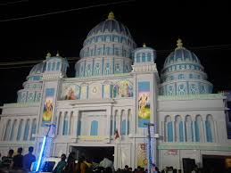
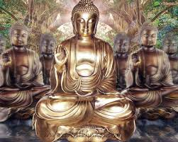
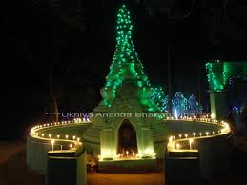
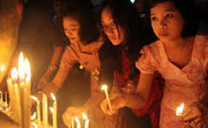
মারমাদের সাংস্কৃতিক জীবনধারা
ধর্মীয় জীবনঃ
মারমারা বৌদ্ধ ধর্মাবলম্বী।সর্বশ্রেণির পাপ বর্জন, কুশলকর্মাদির অনুষ্ঠান, চিত্তের নর্মলতা সাধন ইত্যদি তাদের ধর্মের মুলমন্ত্র।মারমারা মন্দিরকে ‘ক্যারং’ বলে। বৌদ্ধ ভিক্ষু ‘রড়ি’দ্বারা তাদের ধর্মীয় অনুষ্ঠানাদি পরিচালনা করে।

Slide 18
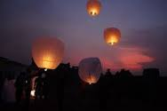
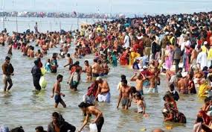
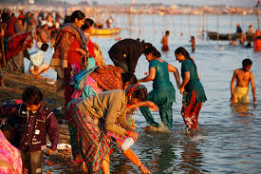
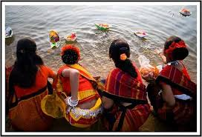
ধর্মীয় উৎসবঃ
মারমাদের ধর্মীয় উৎসবগুলোর মধ্যে রয়েছে ‘ওয়াছো(আশ্বিনী পূর্ণিমা), ‘ওয়াগ্যোয়াই’ (প্রবারণা পূর্ণিমা), ‘কাতিন পুই’(চীবরদান অনুষ্ঠান), ‘ওয়াবহ’(আষাঢ়ী পূর্ণিমা), ‘তাবুং লাব্রে’(মাঘী পূর্ণিমা),ও ‘থিঞ্জিয়ানা’ তাদের প্রধান উৎসব।

Slide 19
সামাজিক উৎসবঃ
মারমাদের সবচেয়ে বড় সামাজিক উৎসব হলো “সাংগ্রাই উৎসব”যা বাংলা নববর্ষ উপলক্ষে চৈত্র মাসের শেষ এবং বৈশাখের শুরুতে অনুষ্ঠিত হয়।সাংগ্রাই উৎসবের প্রথম দিনে তরূণ-তরূণীরা সবাই মিলে বৌদ্ধ মন্দিরগুলো পরিষ্কার,নতুন জামাকাপড় পরিধান করে শোভাযাত্রাসহকারে বৌদ্ধ মন্দিরে গিয়ে প্রদীপ জ্বালিয়ে সবার মঙ্গল কামনা করে।ভিক্ষুদের দুপুরের
খাবার ‘ছোয়াইং’দেওয়া হয়।পরের দুইদিন ঐতিহ্যবাহী পিঠা ও উপাদেয় খাবার তৈরী করা হয়।শেষ দিন পানি উৎসব(জলকেলী),পালিত হয়।এছাড়া ঐতিহ্যবাহী নৌকাবাইচ,বলীখেলা হয়।
মারমারা তৈলাক্ত বাঁশে চড়ার প্রতিযোগিতা,বাঁশে চড়ে বালিশ খেলা, লাটিম খেলা,ঘিলা খেলা প্রভৃতি উৎসবের আয়োজন করে।

Slide 20
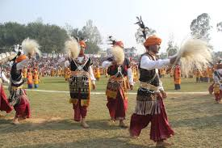
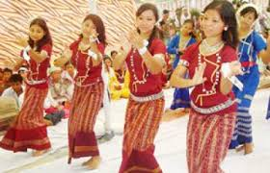
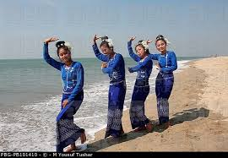
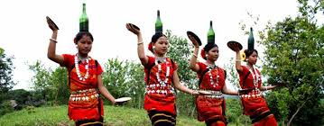
নৃত্য পরিবেশনঃ মারমারা সাংগ্রাই উৎসবে
“সাংগ্রাই আকা”নৃত্যগীতের
আয়োজন করে থাকে।তারা একে আনন্দ নৃত্য বলে। এছাড়া ‘প্রদীপ নৃত্য’, ‘সইং নৃত্য’, ‘লংবাই বা থালা নৃত্য’, ‘পরী নৃত্য’, ‘মাছ ধরা নৃত্য’, ‘মুখোশ নৃত্য’,
‘পাঙখুং নাচ, ‘জাইত নাচ’
ইত্যাদি নাচে তারা বিভিন্ন
ধরণের পোশাক পরিধান
করে।

Slide 21
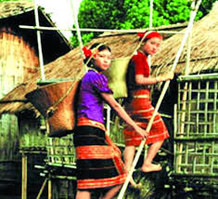
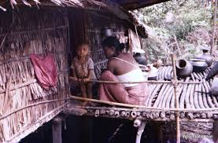
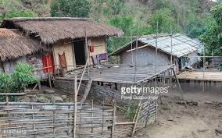
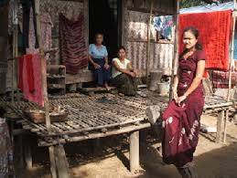
মারমাদের ঘরবাড়ি
শক্ত খঁটির উপর ঘর

Slide 22
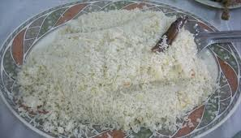
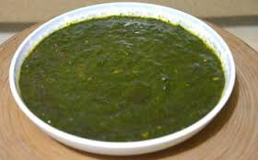
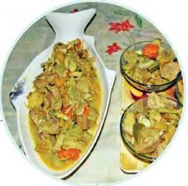
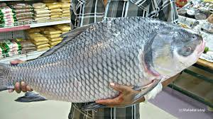
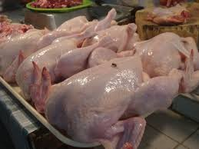
মারমাদের প্রধান খাবার
নাপ্পি

Slide 23
মারমাদের পোশাকঃ
মারমাদের পোশাক-পরিচ্ছদে বার্মিজ সংস্কৃতির প্রভাব অধিক পরিলক্ষিত হয়।মারমারা পুরূষের ঐতিহ্যবাহী পোশাক হলো-নিম্নাঙ্গে ‘দেয়াহ’ (ধুতি) এবং উত্তমাঙ্গে ‘আঙ্গি’।আঙ্গি হলো ফতুয়ার ন্যায় বুক ফাড়া হাফহাতা জামা।উৎসব অনুষ্ঠানে পুরুষরা আঙ্গির উপর পরিধান করে বারিষ্টা।তারা মাথায় ‘গবং’ ও ‘চাপাহ’নামে দুধরণের পাগড়ি পরিধান করে। মারমা নারীদের পোশাক হলো-নিম্নাঙ্গে ‘থাবিং’ এবং উত্তমাঙ্গে ‘বেদাই আঙ্গি’।বক্ষবন্ধনী হিসেবে ‘রাংগাই’ ব্যবহার করে এবং চওড়া কাপড়ের কোমর বন্ধনী ‘খাবাইং পরিধান করে। মেয়েদের পোশাকের নাম ‘এনিজ্যি।

Slide 24
মারমাদের অলংকারঃ মারমা রমণীরা অলংকার ভীষণ পছন্দ করে। মারমাদের ঐতিহ্যবাহী অলংকার হলো-‘লাকক’,‘কুচি’, ‘হাতখাড়ু’, ‘ঝুড়াখাড়ু’, ‘লাপাইন(হাতের চুরি),‘লুইংদুক’(ফাঁসহার), ‘লইংহৈ(নক্সা করা রূপার বালা), ‘টেংগা লইংহৈ(পুঁতির মালা), ‘খাগ্রো(কোমর বিছা),প্রভৃতি।

Slide 25
নবজাতকের নামকরণঃমারমা সমাজে নতুন শিশুর জন্ম হলে বাঁশের ছাঁচ দিয়ে নাড়ি কাটা হয় এবং আনন্দ উৎসবের আয়োজন করা হয় যার নাম ‘সথমপীরে’।এ অনুষ্ঠানে শিশূর মঙ্গল কামনা করে পাড়াপড়শিকে খাওয়ানো হয়।আবার শিশুর চুল কাটার সময় মা ও শিশুর মঙ্গল কামনা করে ‘মোদেতংপোয়ে’ অনুষ্ঠানের মাধ্যমে আত্নীয় ও প্রতিবেশীদের খাওয়ানো হয়।

Slide 26
অন্ত্যেষ্টিক্রিয়াঃমারমাদের মৃতদেহ সৎকারের জন্য দাহ ও সমাধিস্থ করা –এ দুই পদ্ধতিই প্রচলিত আছে।সৎকারের পুর্বে ‘সুইং আকা’(এক প্রকার নৃত্য) মৃত ব্যক্তির লাশের সামনে পরিবেশন করা হয়।এই নৃত শ্মশানে কিংবা উন্মুক্ত স্থানে পরিবেশন করা হয়।পুরুষ মারা গেলে তার বিধবা স্ত্রী চুল খোলা রেখে সৎকারের সামাজিক রীতিনীতি পালন করে।মারমা সামাজিক রীতি অনুযায়ী মৃতের বুকের উপর ধাতব মুদ্রা,পায়ের দিকে ‘খোমজা’ ও মাথার দিকে জলভর্তি পাত্র রাখা হয়।এছাড়া মৃতের পাশে বসে বৌদ্ধধর্মবিষয়ক পুঁথি ‘নিংবাইলাহ’ পাঠ করা হয়।সাতদিন পর বৌদ্ধভিক্ষুকে ডেকে মঙ্গলসূত্র পাঠ করে ও ‘লোকআপ্রেং ছোয়াঁই’ নামে ভোজ খাওয়ানো হয় যার অর্থ উল্টোহাতের রান্না।

Slide 27
Race: Mongolian mixed;
Population: 200000Apprx.
Habitat: Chittagong hill districts, Coxes Bazaar and Patuakhali;
Language: Bormis
Religion: Nature worship, Buddhist.
Family and Marriage: Patriarchal and Patrilineal. Primogeniture, Arrange Marriage. Bride preference.
Economy: Agriculture, Fishing.
Housing: Traditional-Bamboo and wood made.
Food: Traditional Bangladeshi, pork, processed fish.
Village: Roza.
Mugh or Marma

Slide 28
দলীয় কাজ
পদ্মা দলঃ
মারমাদের অর্থনৈতিক জীবন সম্পর্কে লিখ।
মেঘনা দলঃ
মারমাদের পোশাক-পরিচ্ছদ কেমন ?ব্যাখ্যা কর।
যমুনা দলঃ
মারমাদের খাদ্যাভ্যাস সম্পর্কে লিখ ।

Slide 29
মূল্যায়ন
১। মারমারা বাংলাদেশের কোন অঞ্চলে বাস করে?
২। মারমা সমাজের প্রধানকে কি নামে ডাকা হয় ?
৩। মারমারা কোন ধর্মাবলম্বী ?
৪।বর্ষবরণ উৎসবের নাম কি ?
৫।তাদের বৌদধ বিহারের নাম কি ?
৬।দুটি ধর্মীয় উৎসবের নাম কি ?
৭। মারমাদের সামাজিক গড়ন কেমন?

Slide 30
বাড়ির কাজ
মারমা ও চাকমাদের সামাজিক সংগঠনে তুলনামুলক পার্থক্য নির্ণয় কর।

Slide 31
আল্লাহ হাফেজ

